Slide 1
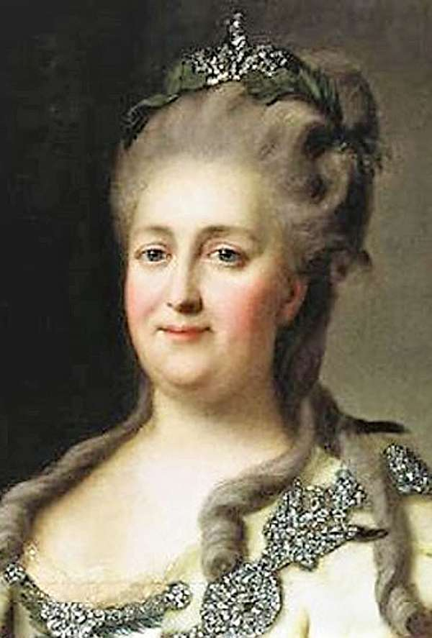
Внешняя политика Екатерины II

Slide 2
План.
Основные направления внешней политики
«Южное» направление.
«Польское» направление.
Создание Тройственного союза.
Северное направление
Итоги внешнеполитической деятельности Екатерины II

Slide 3
Во второй половине XVIII века во внешней политике России выделялось
три направления:
Северное
Южное
Польское
Борьба за выход к берегам
Черного моря, что диктовалось
потребностями экономики
и обороны страны.
Шведы постоянно
стремились вернуть
утраченные в петровские
времена земли.
Стремление России к объединению в
составе России всех земель
населенных близкородственными
русским народами - украинцами и
белорусами

Slide 4
2. Южное направление.
Россия получила:
часть Черноморского
побережья между устьями
Днепра и Южного Буга
с крепостью Кинбурн,
а также крепости:
Керчь
Еникале в Крыму.
Кубань
Кабарду
Русско-турецкая война (1768-1774 гг)
Кючук -Кайнарджийский мир
Русско-турецкая война (1787-1791 гг)
Россия получила:
Крым.
Протекторат над Грузией.
Территорию между Южным
Бугом и Днестром,
примыкающую к Черному
морю.
Ясский мирный договор(1768-1774 гг)
Выход к Черному морю

Slide 5
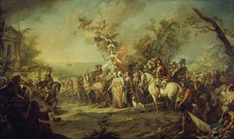

Slide 6
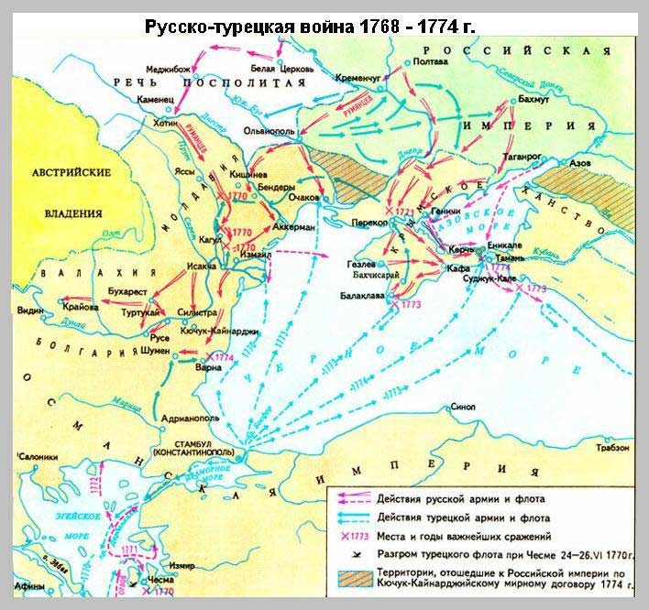

Slide 7
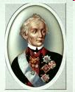

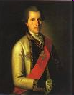
Русско-турецкая война (1768-1774 гг)
Персоналии:
Суворов, Александр Васильевич, генералиссимус, выдающийся полководец;
Румянцев, Петр Александрович;- генерал-фельдмаршал, военный деятель;
Спиридов Григорий Андреевич; военно-морской деятель

Slide 8
Основные сражения войны (1768-1774 гг)
24 - 26 июня 1770 г. Чесменской бухте.
Русский флот под командованием А. Г. Орлова и адмирала Г.А. Спиридова одержал полную победу над превосходящим его почти вдвое турецким флотом в Чесменской бухте. Турки потеряли 15 линейных кораблей, 6 фрегатов и до 50 мелких судов - практически весь свой флот.
Сражение на Ларге (1770 г).
В первых числах июля русская армия под началом П. А. Румянцева разбила соединенные силы турок и крымских татар у впадения реки Ларги в Прут. Турки оставили на поле сражения более 1000 чел., русские потеряли убитыми лишь 29 человек.

Slide 9
Основные сражения войны (1768-1774 гг)
Сражение у Кагула (1770г).
21 июля началось знаменитое сражение на реке Кагул, где 17-тысячному отряду Румянцева удалось разбить почти 80-тысячные силы противника.
Битвы Июля-октября 1770 г.
В июле - октябре 1770 г. русским войскам сдались крепости Измаил, Килия, Аккерман. В сентябре генерал П.И. Панин взял Бендеры.
Присоединение Крыма.
В 1771 г. русские войска под командованием князя В. М. Долгорукого вступили в Крым и в течение нескольких месяцев захватили основные его пункты.

Slide 10
Русско-турецкая война (1787-1791 гг)
Причины:
стремление Турции взять реванш (вернуть утерянные позиции
(пересмотреть условия договора) – возвращение Крыма, досмотр русских
кораблей.
восстановление власти в Грузии
желание России утвердиться на Черноморском побережье.
Ход военных действий:
1787г. – оборона крепости Кинбурн - А.В.Суворов
1788г. – взятие крепости Очаков – Г.А.Потемкин
1789г. – победа при Рымнике, Фокшанах – А.В.Суворов
1790г. – взятие Измаила – А.В.Суворов, М.И.Кутузов
- сражение в Керченском проливе у о. Тендра – Ф.Ф.Ушаков
1791г. – сражение у мыса Калиакрия - Ф.Ф.Ушаков

Slide 11
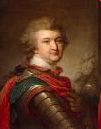
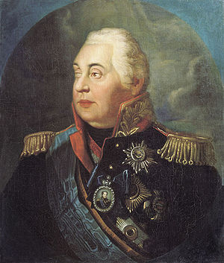


Персоналии:
Потемкин Григорий Александрович
русский государственный деятель,
граф, светлейший князь (Потёмкин-
Таврический), генерал-фельдмаршал.
Фаворит, по некоторым данным,
морганатический супруг Екатерины II.
Ушаков Федор Федорович российский
флотоводец, адмирал, святой Русской
Православной церкви.
Кутузов Михаил Илларионович
прославленный русский полководец,
генерал-фельдмаршал, светлейший князь.
Герой Отечественной войны 1812 года.

Slide 12
3. «Польское» направление.
Стремление России к объединению в составе России всех земель населенных
близкородственными русским народами - украинцами и белорусами
Разделы Польши.
Присоединение украинских, белорусских и литовских земель.
Конфликт с революционной Францией.
Россия в составе Тройственного союза.

Slide 13
Разделы Польши.
Польша
Литва
Украина
Белоруссия
Речь Посполитая
В состав федеративного государства Речь Посполитая входили Польша, Литва, Украина и Белоруссия.
Поводом для вмешательства в дела Речи Посполитой послужил вопрос о положении диссидентов (то есть некатолического меньшинства — православных и протестантов), чтобы те были уравнены в правах с католиками.
Часть польской шляхты выступила против этих решений и организовала восстание, поднятое в Барской конфедерации. Оно было подавлено русскими войсками в союзе с польским королём.
Екатерина оказывала сильное давление на шляхту с целью избрания на польский престол своего ставленника Станислава Августа Понятовского, который и был избран.

Slide 14
Разделы Польши.
Австрия получила всю Галицию с округами, Пруссия — Западную Пруссию (Поморье), Россия — восточную часть Белоруссии до Минска (губернии Витебская и Могилевская) и часть латвийских земель, входивших ранее в Ливонию.
В 1772 г. состоялся 1-ый раздел Речи Посполитой.
утверждённый на Гродненском сейме. Пруссия получила Гданьск, Торунь, Познань (часть земель по р. Варта и Висла), Россия — Центральную Белоруссию с Минском и Правобережную Украину.
1793 г. состоялся 2-ой раздел Речи Посполитой,
В 1795 г. состоялся 3-ий раздел Польши.
Австрия получила Южную Польшу с Любаном и Краковом, Пруссия — Центральную Польшу с Варшавой, Россия — Литву, Курляндию, Волынь и Западную Белоруссию.
13 окт. 1795 г. — конференция трех держав о падении польского государства, оно
потеряло государственность и суверенитет.

Slide 15
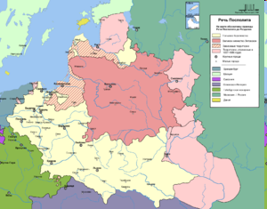
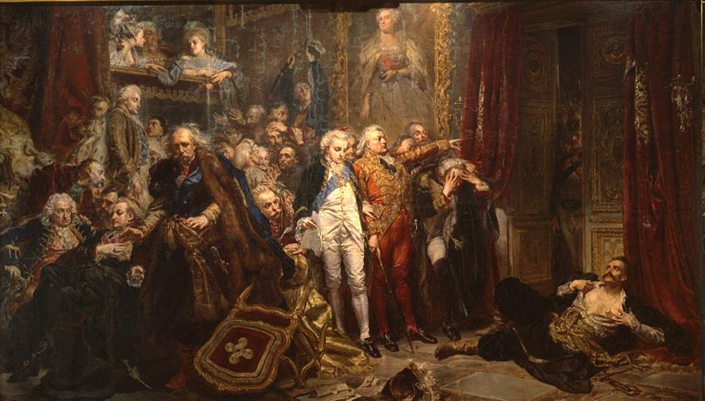
Расширение территории России во время разделов Польши.
1772 г. | 1793 г. | 1795 г.
Восточная Белоруссия | Центральная Белоруссия | Западная Белоруссия
часть Латвии (Ливонии) | Правобережная Украина. | Литва, Курляндия, Волынь

Slide 16
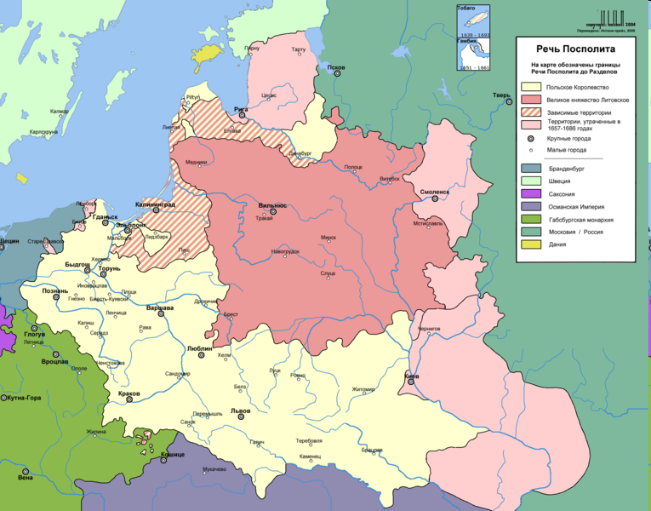
Польское королевство
Зависимые территории
Литовское княжество
Ранее утраченные территории

Slide 17

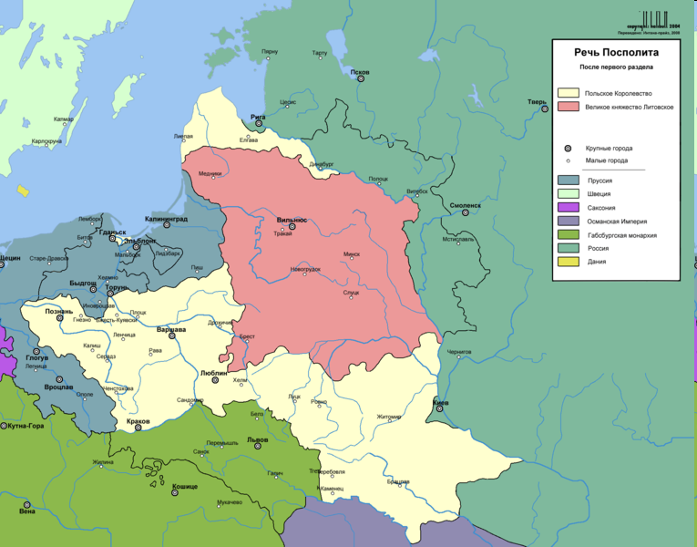
1-й раздел Польши (1772г)
Россия присоединила:
восточную часть Белоруссии до Минска (губернии Витебская и Могилевская)
часть латвийских земель, входивших ранее в Ливонию.

Slide 18
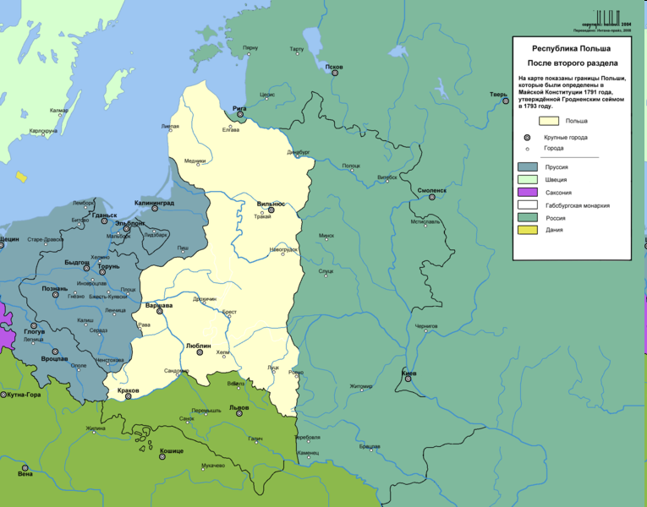
2-й раздел Польши (1793г)
Россия присоединила:
восточную часть Белоруссии до Минска (губернии Витебская и Могилевская)
часть латвийских земель, входивших ранее в Ливонию.

Slide 20
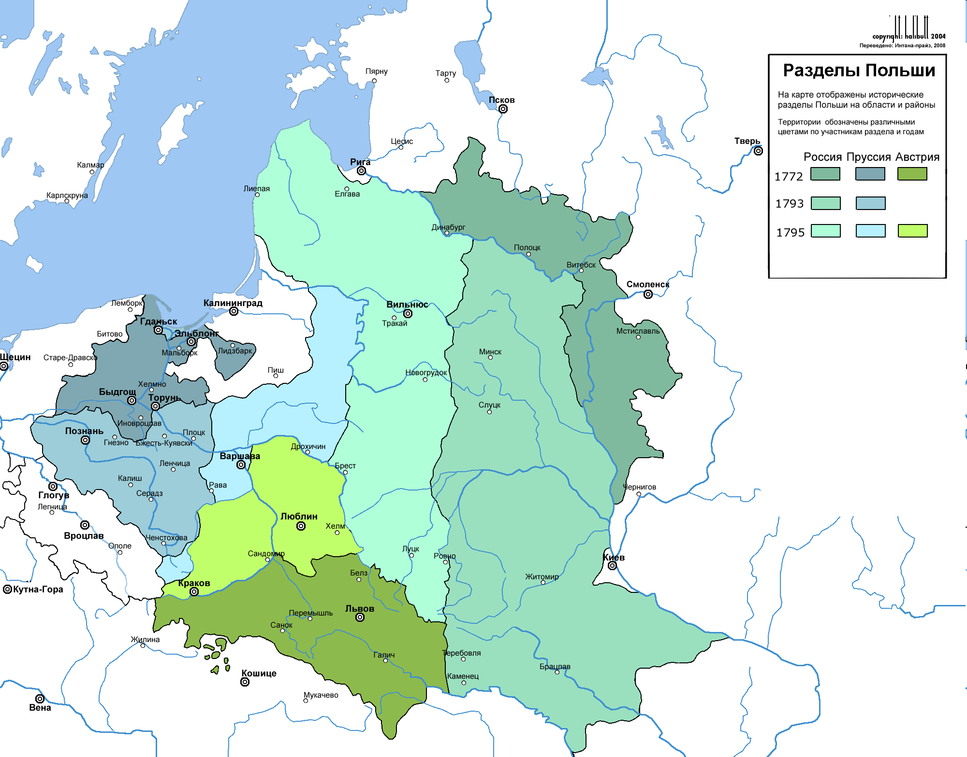
3-й раздел Польши (1795г)
Россия присоединила:
Литву,
Курляндию,
Волынь
Западную Белоруссию.

Slide 22
4. Создание Тройственного союза.
Екатерина убедилась: Людовику XVI и французскому дворянству своими силами
не восстановить старый порядок. Опасения русского двора разделяли обладатели
тронов Австрии и Пруссии. В 1790 г. был заключен союз Австрии и Пруссии с
целью военного вмешательства во внутренние дела Франции.
Реализовать эти намерения не удалось, так как Австрия, Россия и Пруссия
были озабочены разделом Речи Посполитой, а Россия, кроме того, вела войну с
Османской империей. На этом этапе абсолютистские режимы ограничились
разработкой планов интервенции и оказанием материальной помощи
французской эмиграции и контрреволюционному дворянству внутри страны.
Екатерина на сколачивание наемной армии дала французским принцам взаймы
2 млн. руб. Она стала душой коалиции, создаваемой для борьбы с
революционной Францией.

Slide 23
5. «Северное направление»
Со стороны Швеции это была вторая попытка пересмотреть условия Ништадтского мира: летом 1788 г. она без объявления войны напала на Россию.
Шведский король Густав III тщательно готовился к конфликту, ибо, рассчитывая на легкие победы, стремился укрепить свою власть и сломить сопротивление оппозиции.
У короля были основания надеяться на успех: главные силы русской армии и ее лучшие полководцы находились на юге.
Густав III не скупился на хвастливые заявления -он говорил, что намерен овладеть Эстляндией, Лифляндией и Курляндией, а заодно с ними Петербургом и Кронштадтом.
Перед отъездом из Стокгольма на театр войны он объявил придворным дамам, что "надеется дать им завтрак в Петергофе".

Slide 24


Начало военных действий вскрыло полную несостоятельность и
даже нелепость шведских притязаний: в ожесточенном сражении
6 июля у о. Готланда Балтийский флот под командованием
адмирала С. К. Грейга одержал победу, вынудив шведские корабли
искать спасения в Свеаборге.

Slide 25
Причины побед России
Русская армия приобрела опыт военных действий против хорошо вооруженных, использующих современную тактику боя европейских армий.
Русская армия обладала современным оружием, мощным флотом, а ее генералитет научился выявлять и использовать лучшие боевые качества русского солдата: патриотизм, отвагу, решительность, выносливость, т.е. овладел "наукой побеждать".
Османская империя утратила свое былое могущество, ее экономические и военные ресурсы оказались слабее, чем у России.
Правительство России во главе с Екатериной II смогло обеспечить материальные и политические условия для достижения победы.

Slide 26
Итоги внешней политики
Россия получила выход в Черное море, присоединила Крым, создала
черноморский флот. Благодаря этому:
1. Начинается освоение степей Причерноморья, свободных от
помещичьего землевладения, что создавало благоприятные условия
для развития этого региона.
2. Более интенсивно начинает развиваться черноземный центр России
и Украина, получившие возможность реализовывать свою
продукцию через черноморский торговый путь.
3. Укрепилось военно-стратегическое положение России на южных
рубежах, расширились сферы ее влияния.

Slide 27
4. Началось вхождение Закавказья в Россию.
5. К России были присоединены Белоруссия, Литва,
Правобережная Украина, часть Прибалтики, что благотворно
сказалось как на развитии самой России, так и на положении
украинского и белорусского народов.
6. Россия активно включилась в борьбу с французской революцией,
а затем и против экспансии Франции в Европе.
7. Выросли роль и влияние России в мировой политике.

